Slide 1
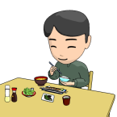
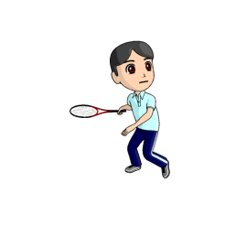
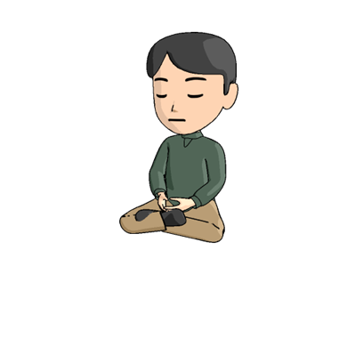
振り返ってみよう、生活習慣
【 シート②】
年 月 日
氏名
食事
【できていること・工夫していること】
【今後取り組みたいこと】
運動
睡眠
セルフケア

